Slide 1
成都巨源光电科技有限公司
特种光源专家
微波无极紫外灯废气处理设备介绍

Slide 2
公司简介
成都市巨源光电科技有限公司是专门从事研发和销售各种高强度气体放电灯的专业公司，产品包括各种微波无极紫外灯，紫外光催化、光降解应用，废气处理、废水处理设备，光清洗设备，投影用灯芯、医疗紫外线汞灯、管型球型氙灯、碘镓灯、UV灯等。
公司总负责人兼总工程师毕业于复旦大学电光源系，从事气体放电灯等灯种的第一线工艺研究近三十年，在全国光源生产行业有很高的声望，并为《超高压球型氙灯国家标准》（GB 15041）的起草人之一。
公司一直秉承诚信、务实、勤奋、创新的经营理念，持之以恒地进行产品研发，永无止境地追求质量最优。
我们愿与您真诚合作，共创光源界美好的未来！

Slide 3
目录
01
微波无极紫外灯废气处理设备规格
07
无极紫外灯与有极紫外灯对比
02
微波无极紫外灯废气处理设备构成部件
08
微波炉激发和激励器激发灯管发光的对比
03
微波无极紫外灯废气处理设备特点
09
我们的产品认证和专利
04
微波无极紫外灯废气处理设备技术原理
10
微波无极紫外灯废气处理设备应用部分案例
05
微波无极紫外灯光谱
06
微波无极紫外灯废气处理设备优势
11
联系我们

Slide 4
微波无极紫外灯废气处理设备规格
微波无极紫外灯废气处理设备
构成部件 | 微波发生器、无极紫外灯管 、激励器、风机、电源、外机壳、挡风板
单灯输入功率 | 400-600w
灯管长度 | 800mm（可选）
灯管外径 | 17mm（可选
供电需求
配电中心 | 独立插座
数量需求 | 一个插座为一个系统供电
供电 | 220伏或380伏，交流（可选）
催化剂 | 二氧化钛（可选）

Slide 5
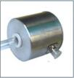
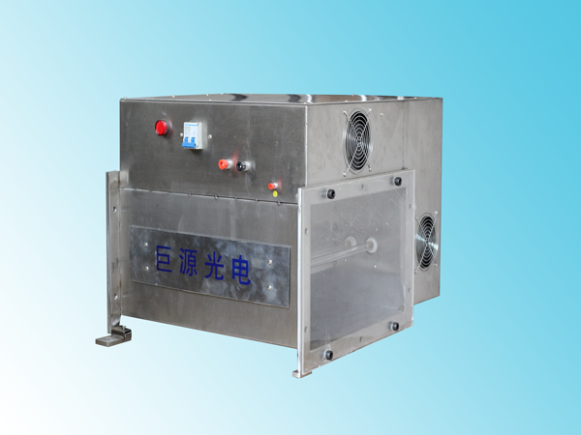
微波无极紫外灯废气处理设备构成
促进空气循环，加强微波无极紫外灯的对废气的充分氧化。
挡风板
外机壳
采用不锈钢，防腐无毒，耐用。
激励器
使用防腐材料制成的激励器持久耐用。
灯管
无机紫外灯管采用优质石英制造，可防水，防爆，防腐蚀，无电极消耗，选用高透光率，高纯度的石英管，保证紫外线透过率在90%以上。
风机
有利于设备的散热，维护设备长时间运转。

Slide 6
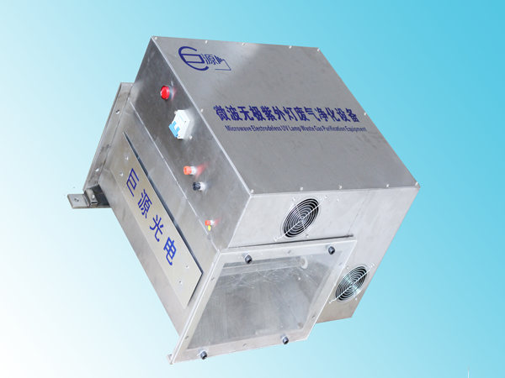
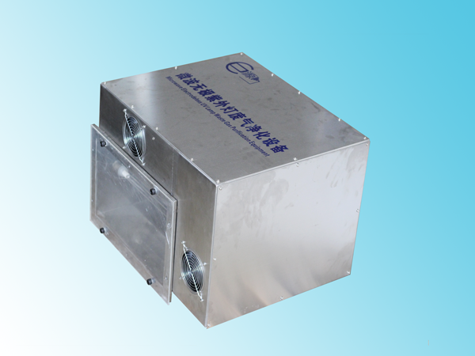
微波无极紫外灯废气处理设备特点
微波，紫外线，臭氧三位一体的废气处理新方式

Slide 7
微波无极紫外灯废气处理设备的技术原理
1
1.特定波段（185nm）波段的紫外线使空气中的氧分子产生游离态的氧，即活性氧。因游离氧所携正负电子不平衡，所以需与氧分子结合，进而产生臭氧。
2
2.特定波段（253.7nm）的紫外线对恶臭气体的分子链进行分解，将其大分子结构打碎变成小分子结构。
3
4
3.臭氧在微波的驱动下，运动速度加快，能快速的与废气结合，产生反应；另一部微波能直接打断有机废气的长链，形成二氧化碳、水、氧气等小分子物质。
4.在催化剂（TiO２）的作用下，臭氧将打碎的恶臭气体分子氧化成CO2和H2O等无机物。催化剂（二氧化钛）在受到紫外线光照射时生成化学活泼性很强的超氧化物阴离子自由基和氢氧自由基，攻击有机物，达到降解有机物的作用。二氧化钛属于非溶出型材料，在彻底分解有机污染物和杀灭菌的同时，自身不分解、不溶出，光催化作用持久，并具有持久的杀菌、降解污染物效果。

Slide 8
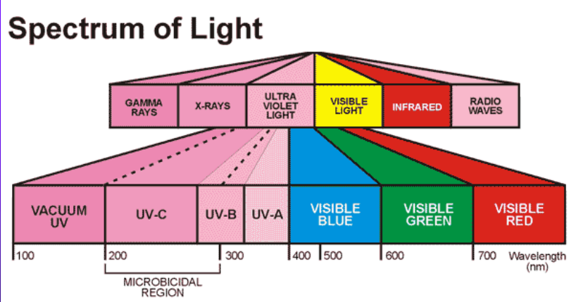
紫外灯光谱
注：任何一种紫外灯，都会同时产生紫外（UV）、可见光(VL)、红外线(IR),紫外线和红外线都不可见，其中253.7nm和185nm是废气处理所需要的。

Slide 9




微波无极紫外灯废气处理设备优势
环保
运行成本低
设备运行无噪音，不会产生二次污染。
设备无任何机械动作，能耗低，无需专人管理和日常维护，只需作定期检查。
安装简单
寿命长
本模块已经是完整的气体处理单元。只需加装前置的气体收集管道，除水，除尘装置和后续的管道，即可构成完整的高浓度废气处理系统。
全不锈钢外壳，防火、防腐蚀性能高，灯管的寿命可长达10几年。

Slide 10
微波无极紫外灯废气处理设备优势
适应面广
效率高
稳定
1
2
3
反应时间只需0.1S即可开始，迅速、有效。
能够满足环保局在线监测的要求，可连续24小时工作，运行稳定可靠。
可根据现场实际情况定制，能适用任何地形空间。

Slide 11
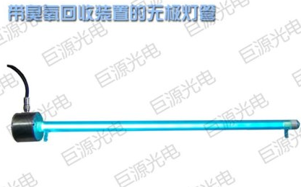
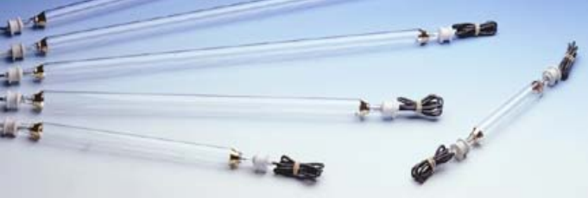
无极紫外灯VS有极紫外灯
无电极灯管
有电极灯管

Slide 12
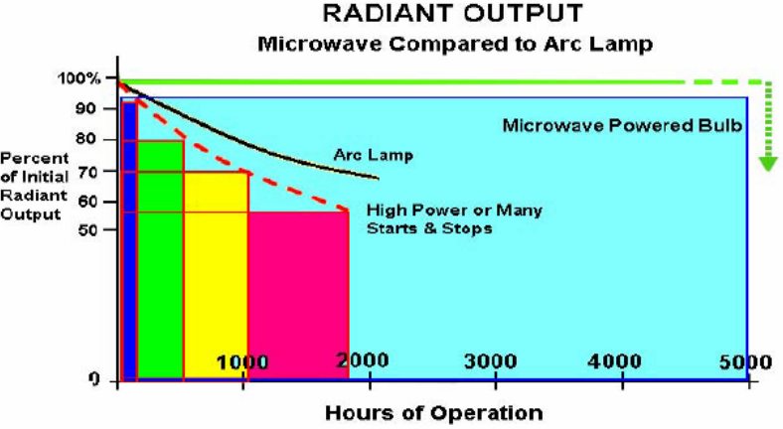
有极灯与无极灯的光强度输出对比

Slide 13
无极灯管与有极灯管的使用寿命对比
 | 无极灯的灯管 | 有极灯的灯管
使用寿命 | 60000-80000小时 | <1000小时
注释：无极灯寿命不受开关次数影响，有极灯的寿命会随着开关次数增加而缩短。
无极灯管与有极灯管的启动时间对比
 | 无极灯灯管 | 有极灯灯管
冷启动时间 | 小于20秒 | 超过5分钟
热启动时间 | 小于5秒 | 超过15分钟

Slide 14
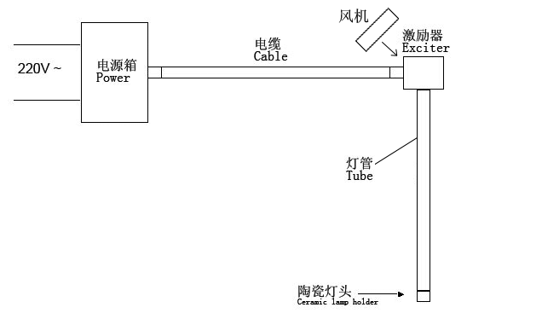
请在此处输入标题文字
3.单击输入您的标题文字
梭拓PPT工作室更专业的模板。梭拓，不止创新。请在此处填入你需要的内容。请在此处填入你需要的内容。请在此处填入你需要的内容。

Slide 15
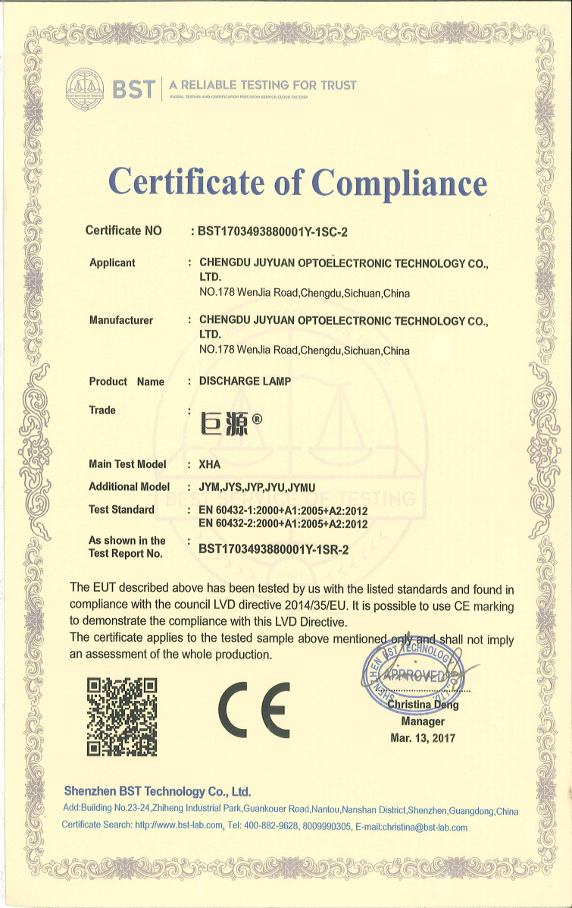
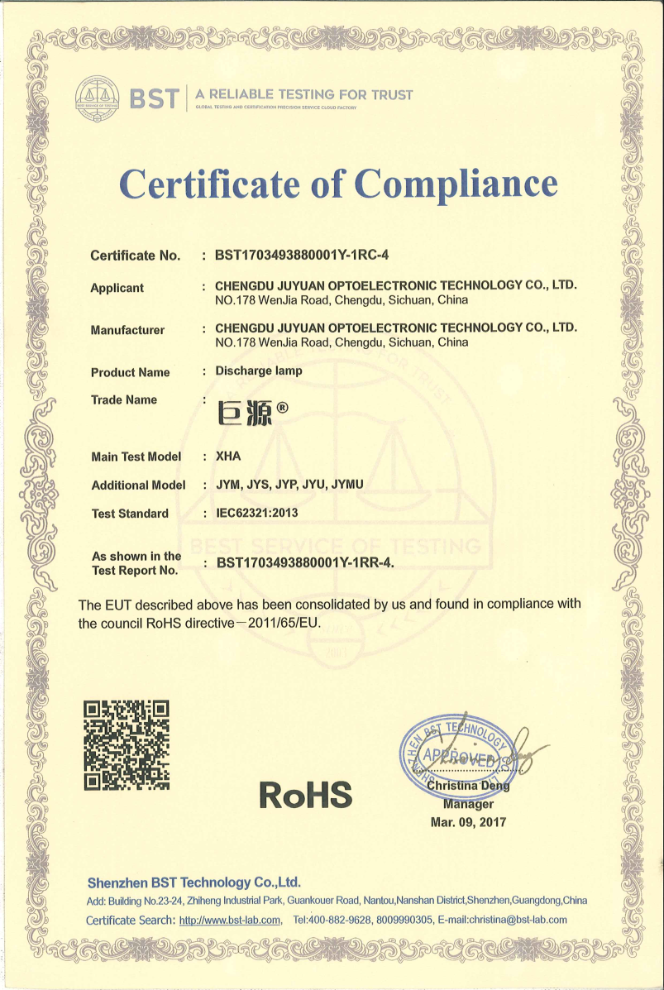
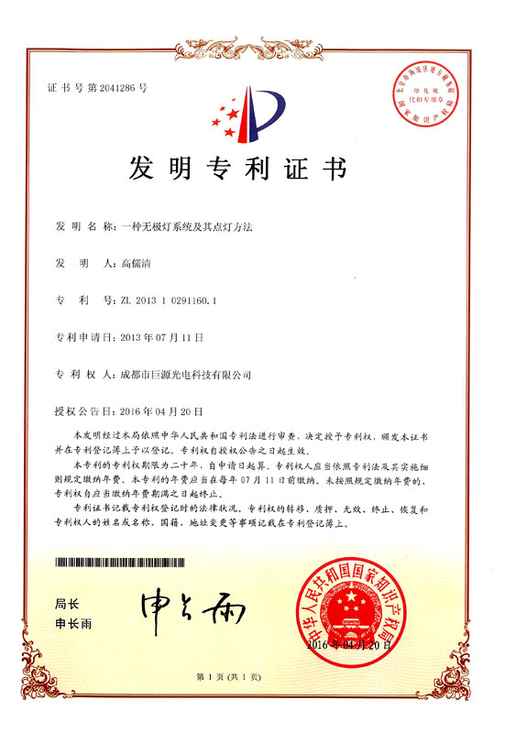
专利和认证

Slide 16
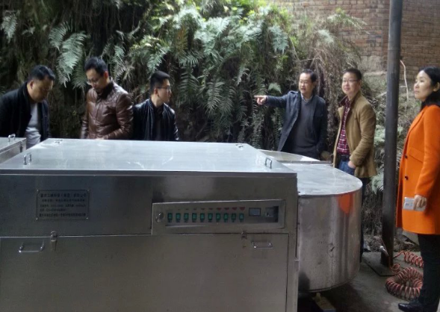
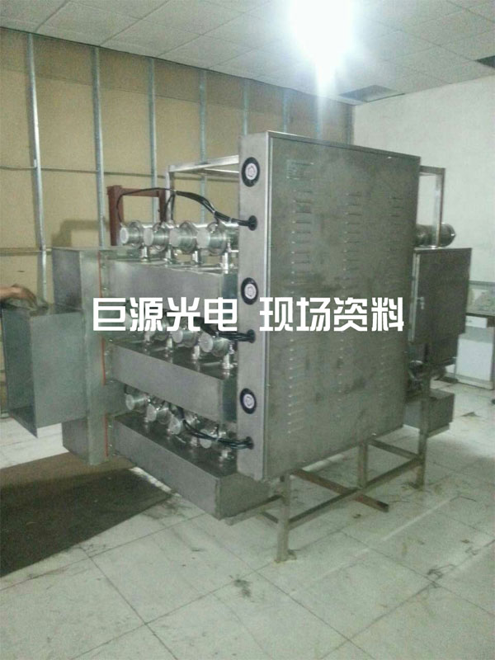
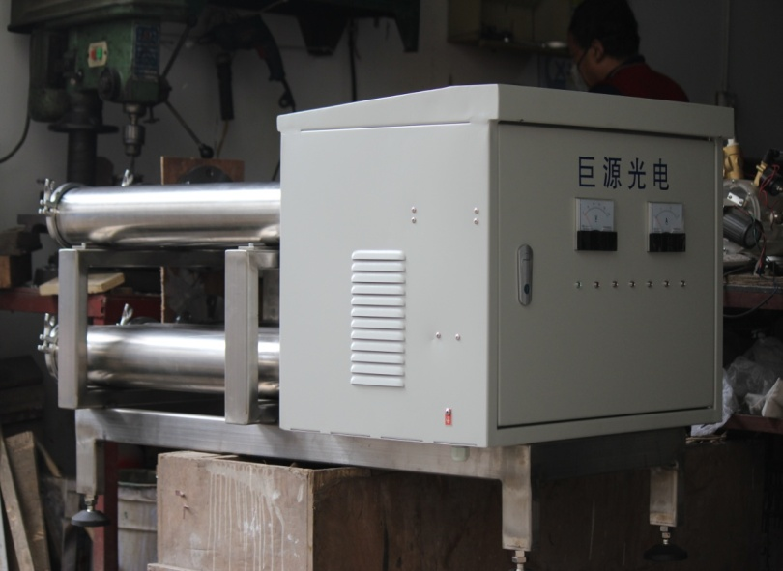
微波无极紫外灯废气处理设备应用案例
4S店汽车涂装废气治理示范项目
温州橡胶废气项目
宜兴汽车公司喷漆项目

Slide 17
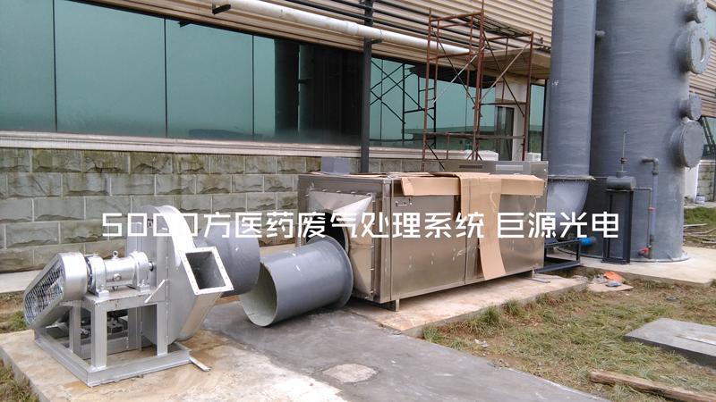
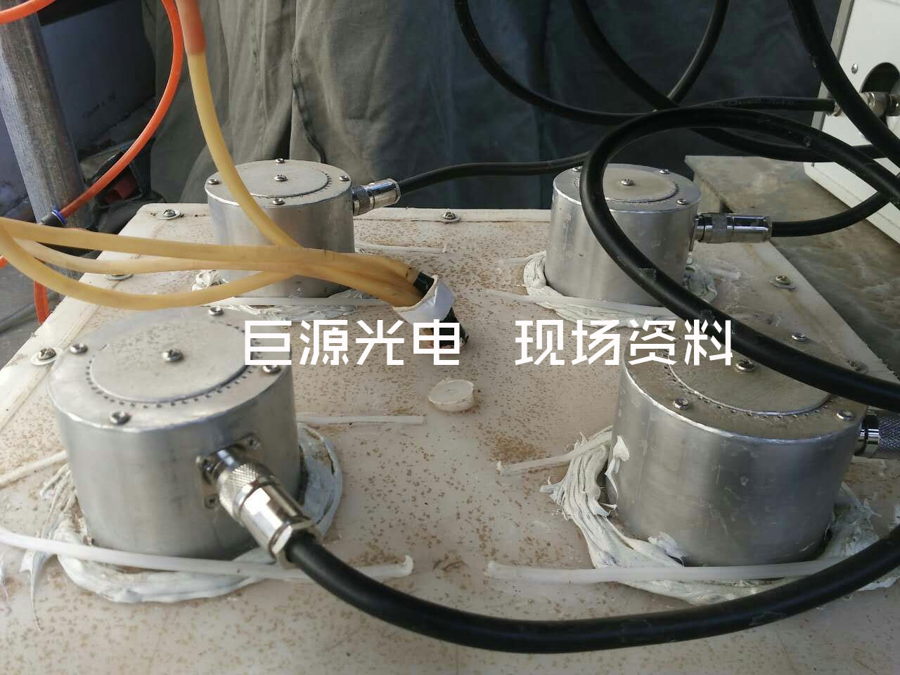
微波无极紫外灯废气处理设备应用案例
四川医药厂废气处理项目
微波无极紫外灯系统不仅可以处理废气，在一些场合也可处理废水如下图宁夏医药废水项目

Slide 18
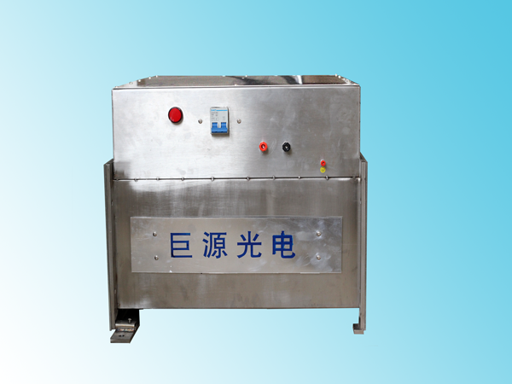
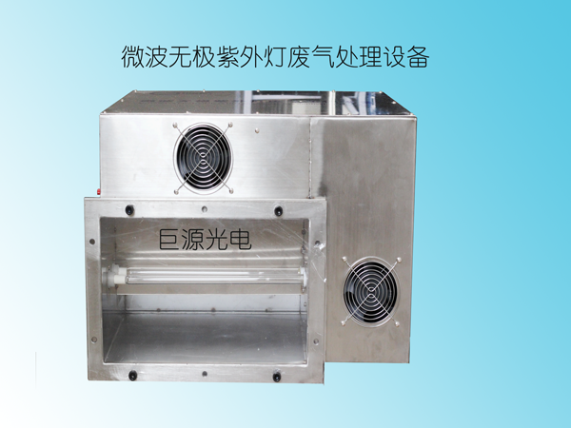
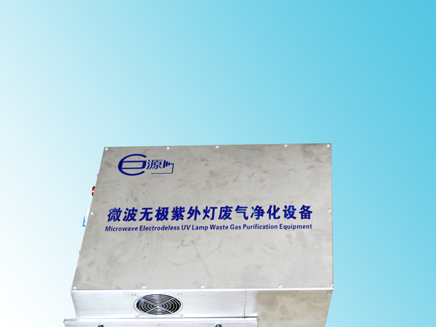
微波无极紫外灯废气处理设备适用范围
喷漆废气处理，医院中药废气处理，橡胶厂，鱼粉厂，制革厂，养殖场，电镀厂，垃圾处理厂，化工厂等等。

Slide 19
联系我们
电话：(86)028-84123481，87742007
Email:juyuan.shuang@263.net juyuan@vigce.com
Web:www.vigce.com
Paypal/Skype: qian-shuang@hotmail.com
公司地址：中国四川成都市青羊区文家路178号青羊工业集 中发展区西区

